Slide 1
DeepSeek Harness (dsh) 求解实录
可 分 数 列
结构化新定义题的完整求解
第 (1) 问 · 枚举定位
把 1…6 中全部四项等差数列列尽，取补集得到 (1,2),(1,6),(5,6)
2024 年普通高等学校招生全国统一考试
数学（新课标 Ⅰ 卷）第 19 题 · 全卷压轴 · 17 分
第 (2) 问 · 显式构造
删去 2 与 13，给出 m 组下标集合并逐组验证公差
题目自称“(i, j)-可分数列”，是一个当场给出、当场考查的新定义。
本卷用一条等价翻译成抓手，用模 4 做分工，用两族构造完成计数下界，
最后用 Python 回溯穷举把结论在机器里复算了一遍。
第 (3) 问 · 计数下界
两族构造合计 m²+m+1 对，推出 P_{m} > 1/8
学号 63026333 · 刘峻宏
结 论
P_{m} > 1/8 对一切正整数 m 成立
工具链：dsh(DeepSeek headless) × Python 回溯验证 × matplotlib 程序化制图

Slide 2
Route Map
解题全景：从新定义到概率下界
五步走：翻译成下标语言 → 逐问突破 → 机器复核
01
02
03
04
05
读懂新定义
第 (1) 问
第 (2) 问
第 (3) 问
机器复核
“每组 4 个数成等差”
翻译成下标的精确覆盖
m = 1，6 项中删 2 项
穷举 + 补集 → 3 组答案
(2, 13) 的显式 m 组构造
头 3 组 + 尾部 m−3 块
模 4 分类 → 两族构造
合计 m²+m+1 对
回溯穷举 m = 1…5
理论值与实际完全吻合
贯穿全题的一条等价：a_{t} = a₁ + (t−1)d 是仿射对应，d ≠ 0 —— 「四个项值成等差」 ⇔ 「四个下标成等差」
关键难点
“可不可分”看似是数列值的问题，其实与公差 d 完全无关，只看下标
破题抓手
连续 4 个下标天然成等差 ⇒ 只要把下标切成若干段长度均为 4 的倍数即可
为什么还不够
只用第一族 (1 mod 4, 2 mod 4)，在 m ≥ 3 时 10/91 < 1/8，必须补第二族
2024 新课标Ⅰ卷 · 第 19 题 | (i, j)-可分数列
01

Slide 3
Problem & Source
原题 · 出处 · 设定
来源：2024 年普通高等学校招生全国统一考试（新课标 Ⅰ 卷）数学，第 19 题，17 分
原 题 全 文
题 源 信 息
设 m 为正整数，数列 a₁, a₂, …, a_{4m+2} 是公差不为 0 的等差数列。若从中删去两项 a_{i} 和 a_{j}（i < j）后，剩余的 4m 项可被平均分为 m 组，且每组的 4 个数都能构成等差数列，则称数列 a₁, a₂, …, a_{4m+2} 是 (i, j)-可分数列。
考试名称
2024 年普通高等学校招生全国统一考试
使用卷种
新课标 Ⅰ 卷（浙江、江苏、山东、广东等省份使用）
(1) 写出所有的 (i, j)，1 ≤ i < j ≤ 6，使数列 a₁, a₂, …, a₆ 是 (i, j)-可分数列；
科目 / 题号
数学 · 第 19 题（解答题压轴）
分值
(2) 当 m ≥ 3 时，证明：数列 a₁, a₂, …, a_{4m+2} 是 (2, 13)-可分数列；
17 分，三小问递进
试卷时间
2024 年 6 月 7 日 15:00—17:00
(3) 从 1, 2, …, 4m+2 中一次任取两个数 i 和 j（i < j），记数列 a₁, a₂, …, a_{4m+2} 是 (i, j)-可分数列的概率为 P_{m}，证明：P_{m} > 1/8。
题型定位
新定义结构题：即时概念 + 存在性构造 + 概率计数
为什么值得单独做一遍：它把「数列 · 集合划分 · 同余分类 · 组合计数 · 概率估计」五个模块串成一条链，且没有任何现成模型可套——必须先自己造出翻译工具。
2024 新课标Ⅰ卷 · 第 19 题 | (i, j)-可分数列
02

Slide 4
Anatomy
命题透视：这道题在考什么
把一道新定义题拆成四个能力点——每一问各占其一
① 即时学习与转化
② 穷举的完备性
“4 个数成等差” ⇔ “4 个下标成等差”。
把数列语言翻译成纯粹的组合语言，公差 d 从此不再出现。
第 (1) 问要「写出所有」，必须先论证 1…6 中的四项等差数列只有 3 条，再取补集——枚举也要给出上界。
③ 构造性证明
④ 计数与概率估计
第 (2) 问不要求计数，只要求「一定能做到」。
于是给出 m 组显式下标集合即可，关键在于尾部的块数。
第 (3) 问只需下界：构造一族一定可分的 (i, j)，数出对数，与总对数 C(4m+2, 2) 相除。
评分视角：第 (1) 问看结论是否穷尽；第 (2) 问看分组是否显式且能覆盖任意 m ≥ 3；第 (3) 问看是否给出了「可分数对」的构造族并正确计数——只给一族会卡在 m ≥ 3。
2024 新课标Ⅰ卷 · 第 19 题 | (i, j)-可分数列
03

Slide 5
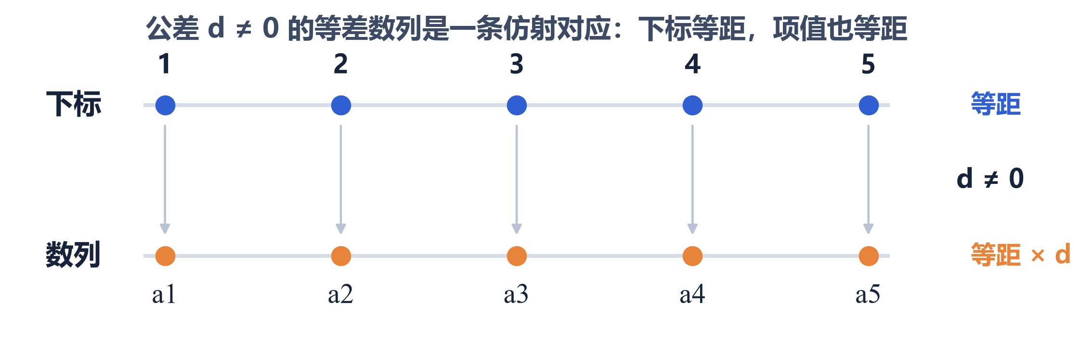
Lemma
核心引理：把题目翻译成中文
这是全题唯一的技术性前提，也是唯一必须写双向的一步
引 理
互异下标 p, q, r, s：
a_{p}, a_{q}, a_{r}, a_{s} 重排后成等差 ⇕ p, q, r, s 重排后成等差
证 明 要 点
⇒ 方向
若四个值成等差、公差为 D，则 D = d(σ_{k+1} − σ_{k})；因 d ≠ 0，相邻下标之差恒为 D/d —— 下标本身成等差。
结论：从第 (1) 问起，「可不可分」只是 1…4m+2 上的集合划分问题，公差 d 彻底消失。
⇐ 方向
若下标重排后公差为 r ≠ 0，则相邻项差恒为 dr —— 值自然成等差。
一个立刻能用的推论
任意 4 个连续下标 k, k+1, k+2, k+3 一定构成四项等差数列。
因此只要能把剩余下标切成若干段、每段长度都是 4 的倍数，就自动完成了分组。
d ≠ 0 用在哪
它让 t ↦ a_{t} 成为一一映射，并把「等距」按比例双向搬运；d = 0 时所有项相等，等价失效。
2024 新课标Ⅰ卷 · 第 19 题 | (i, j)-可分数列
04

Slide 6
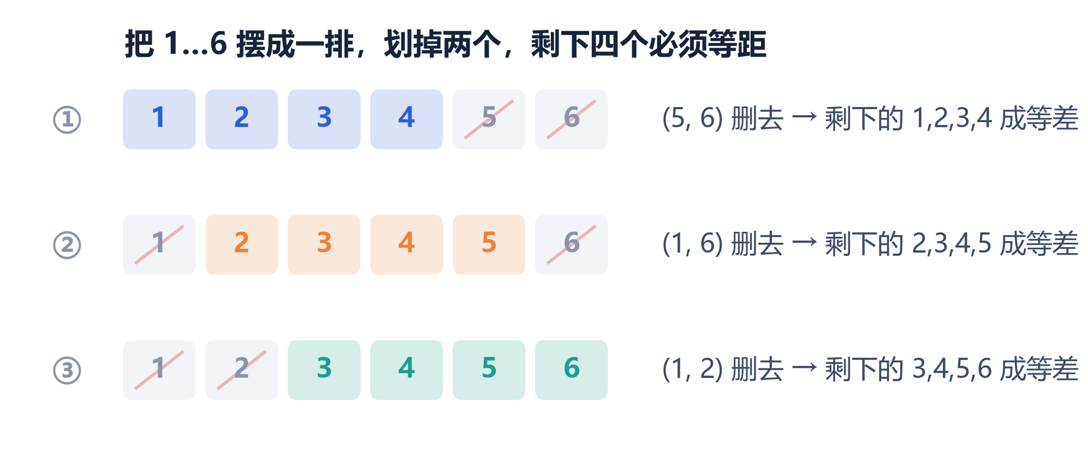
Part 1
第 (1) 问：六个下标里的三条等差
m = 1 ⇒ 原数列 6 项；删去 2 项后剩余 4 个下标必须构成四项等差数列
推 导
设四个下标为 x, x+r, x+2r, x+3r
由 x + 3r ≤ 6 且 r ≥ 1：若 r ≥ 2 则 x + 3r ≥ 7，矛盾 ⇒ 只能 r = 1，x = 1, 2, 3 —— 全部四项等差数列只有 3 条。
取补集得到被删的两项
{1,2,3,4} → 删 {5,6}；{2,3,4,5} → 删 {1,6}；{3,4,5,6} → 删 {1,2}。
完备性说明
上面的枚举已穷尽 1…6 中全部四项等差数列，因此没有第四种答案。
机器复核：m = 1 时回溯穷举 15 对 (i, j)，可分的恰为上述 3 对，与推导一致。
答 案
(i, j) = (1, 2), (1, 6), (5, 6)
2024 新课标Ⅰ卷 · 第 19 题 | (i, j)-可分数列
05

Slide 7
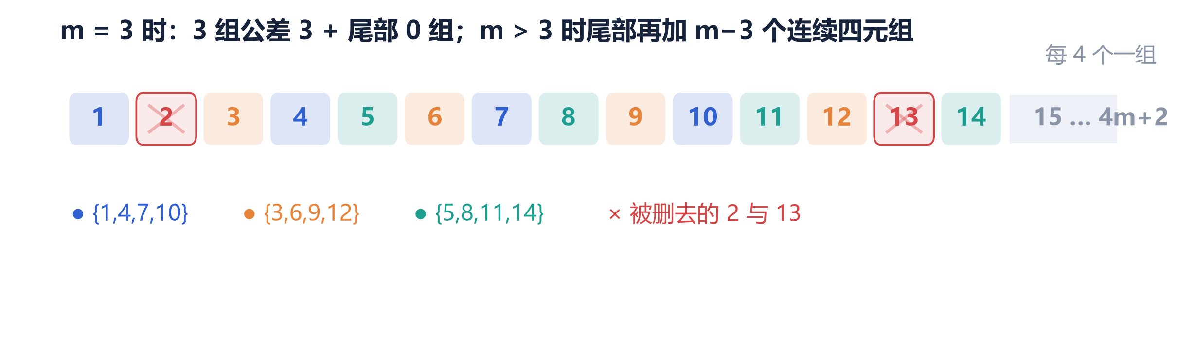
Part 2
第 (2) 问：删去 2 和 13，给出 m 组划分
m ≥ 3 时首项管 14 个数、尾部管其余 —— 关键在于把 14 交给第三组
显 式 分 组 方 案
前三组（公差 3）
{1, 4, 7, 10} {3, 6, 9, 12} {5, 8, 11, 14}
这三个集合并起来，正好是 1…14 中删去 2 与 13 后剩下的 12 个数。
尾部 m − 3 块（公差 1）
T_{t} = {15+4t, 16+4t, 17+4t, 18+4t}，t = 0, 1, …, m−4
覆盖 15, 16, …, 4m+2，共 4(m−3) 个数、m−3 块。
组数核对
3 + (m−3) = m 组，每组 4 个数，共 4m 个数，恰好用尽。
为什么对一切 m ≥ 3 都成立
前三组与 m 无关，永远合法；尾部从 15 起按「连续 4 个一块」切，长度恒为 4 的倍数。m = 3 时尾部为空，只剩前三组，仍然成立。
易错点：尾部不能从 14 开始
14 到 4m+2 的长度是 4(m−3)+1，不是 4 的倍数，会多出一个数；把 14 并入第三组后才干净。
2024 新课标Ⅰ卷 · 第 19 题 | (i, j)-可分数列
06

Slide 8
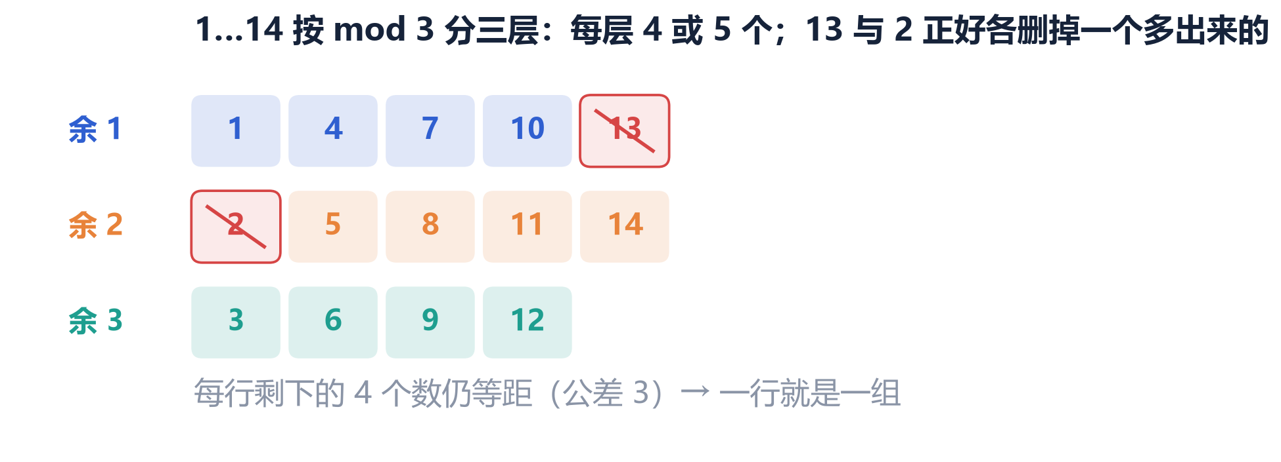
Part 3 · Step 1
第 (3) 问之①：为什么想到模 4
不是拍脑袋看余数，而是「连续 4 个一组」这个动作逼出来的整除条件
一个朴素但高效的策略
删去 i < j 后，剩余下标天然断成三段：[1, i−1]、[i+1, j−1]、[j+1, 4m+2]。
如果每段都能按连续 4 项分完
那么三段长度都必须是 4 的倍数，即
i − 1 ≡ 0，j − i − 1 ≡ 0，4m + 2 − j ≡ 0 (mod 4)。
解出来只有一种余数搭配
由第一式得 i ≡ 1 (mod 4)；代入第二式得 j ≡ 2 (mod 4)；第三式给出同一个 j ≡ 2，相容。
第一族：(i, j) ≡ (1, 2) (mod 4)
三段长度能否被 4 整除，正好由 i、j 的模 4 余数控制 —— 模 4 不是巧合，是被整除条件逼出来的。
2024 新课标Ⅰ卷 · 第 19 题 | (i, j)-可分数列
07

Slide 9
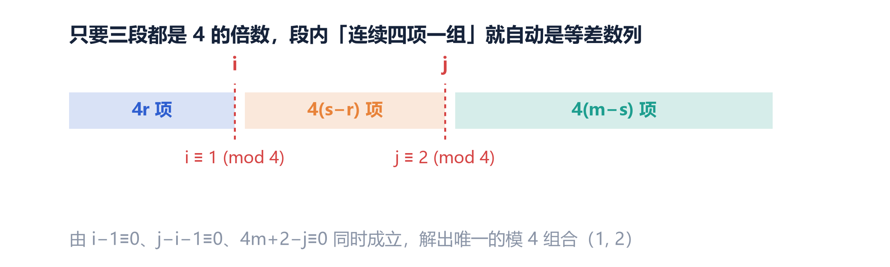
Part 3 · Step 2
第 (3) 问之②：第一族的构造与计数
i = 4r+1，j = 4s+2（0 ≤ r ≤ s ≤ m）—— 三段各自是 4 的倍数，秒分组
删 去 之 后 的 三 段
计 数：这族有多少对？
前段 [1, 4r]
4r 项
分成 r 组
参数范围：0 ≤ r ≤ s ≤ m。
对固定的 s，r 可以取 0, 1, …, s，共 s+1 个。
T₁ = Σ_{s=0}^{m} (s+1) = (m+1)(m+2)/2
中段 [4r+2, 4s+1]
4(s−r) 项
分成 s−r 组
后段 [4s+3, 4m+2]
4(m−s) 项
分成 m−s 组
组 数 合 计
与总对数比较
r + (s − r) + (m − s) = m 组
总对数：C(4m+2, 2) = (2m+1)(4m+1)
P_{m} ≥ T₁ / C(4m+2, 2) = (m+1)(m+2) / [(4m+2)(4m+1)]
2024 新课标Ⅰ卷 · 第 19 题 | (i, j)-可分数列
08

Slide 10
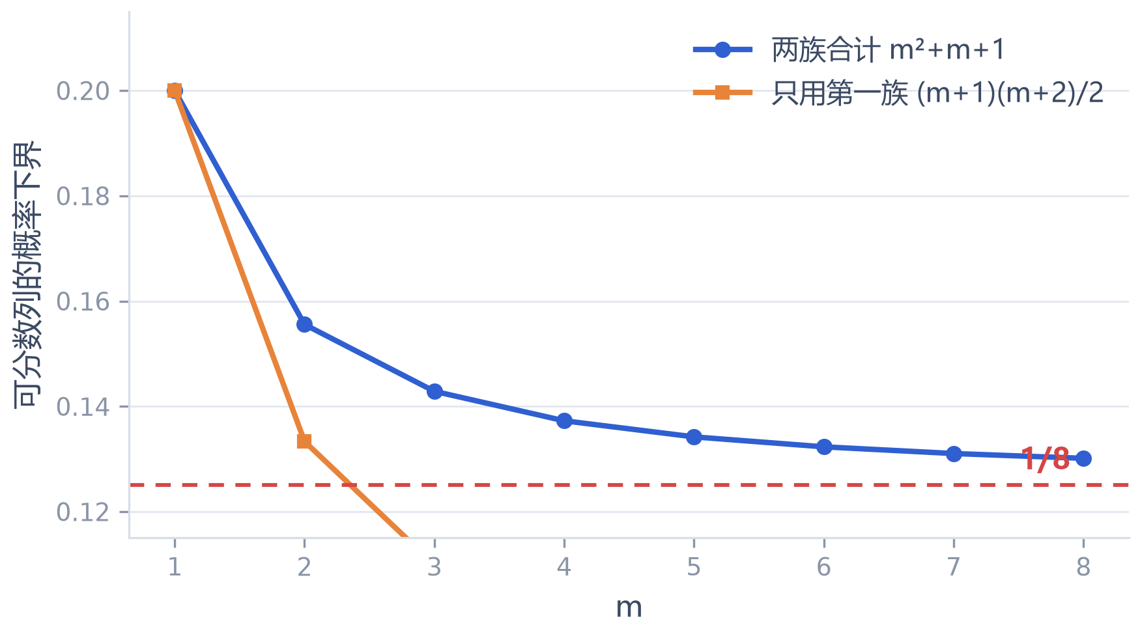
Part 3 · Step 3
第 (3) 问之③：只靠第一族是不够的
把不等式化成一元二次，正根 ≈ 2.27 —— 也就是说只覆盖到 m = 1, 2
解 一 元 二 次 不 等 式
要 P_{m} > 1/8，只需 8(m+1)(m+2) > (4m+2)(4m+1)
8m² + 24m + 16 > 16m² + 12m + 2
⇔ 4m² − 6m − 7 < 0
正根：(3 + √37) / 4 ≈ 2.27 ⇒ m = 1, 2 时成立，m ≥ 3 时失效。
m = 3 的反例（也是典型陷阱）
T₁ = 10，总对数 C(14, 2) = 91，10/91 ≈ 0.1099 < 1/8 = 0.125。
所以必须再补一族构造，否则第 (3) 问没有真正证完。
图中「空心圈」标出 m = 3：只用第一族（橙线）已经掉到 1/8 以下；两族合并（蓝线）则始终远高于阈值。
2024 新课标Ⅰ卷 · 第 19 题 | (i, j)-可分数列
09

Slide 11
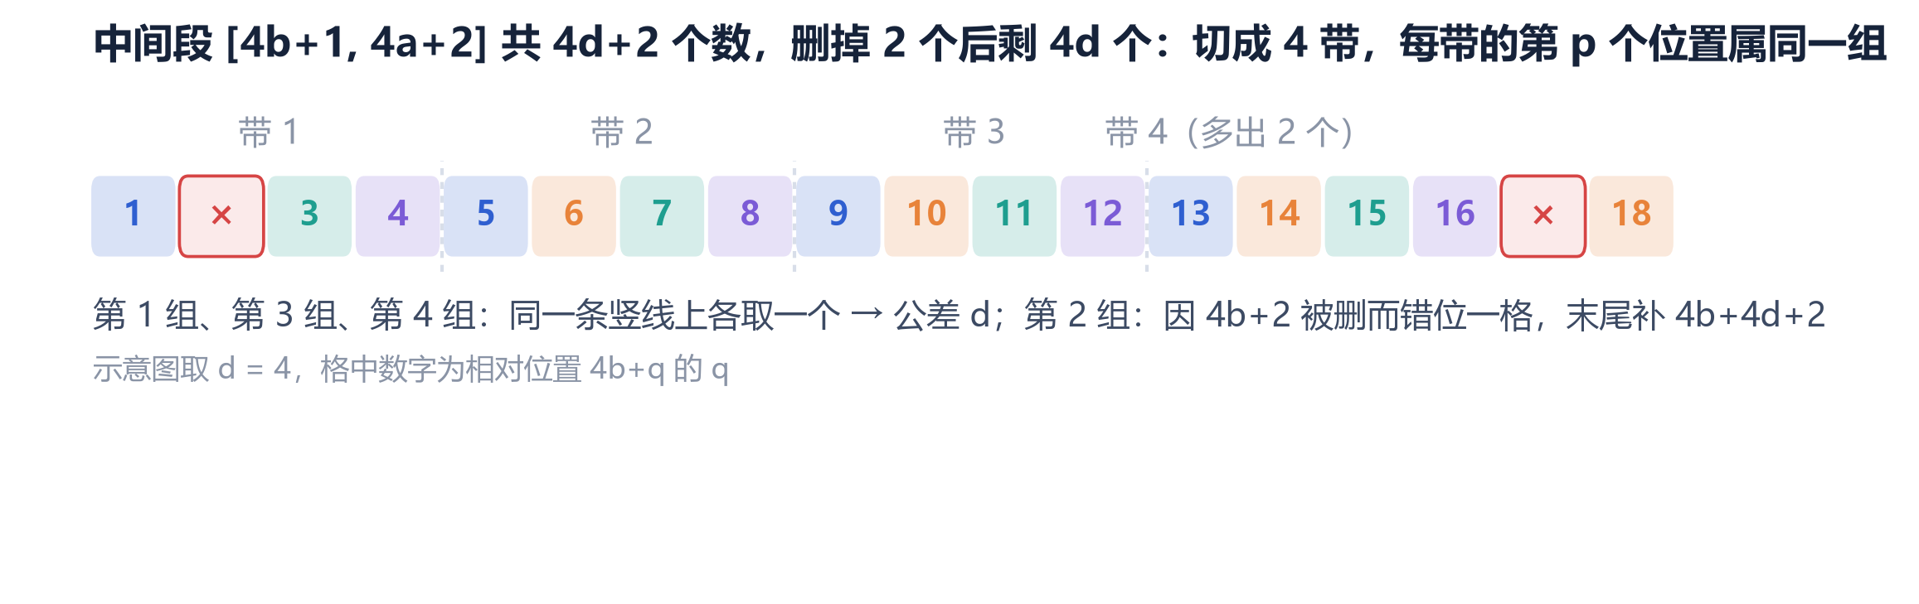
Part 3 · Step 4
第 (3) 问之④：补上对称的第二族
i = 4b+2，j = 4a+1（0 ≤ b < a ≤ m，且 d = a − b ≥ 2）—— 中间段用「错位四带」抢救
构 造 要 点
两头照旧
[1, 4b] 与 [4a+3, 4m+2] 长度仍为 4 的倍数，按连续 4 项分组。
中间段出问题
[4b+1, 4a+2] 长 4d+2，删去两端后剩 4d 个数 —— 不再是简单的连续分块，需要错位。
四带错位法
第 二 族 计 数
把 4d 个数按 4d = 4·d 排成 4 带 d 列，每带第 p 个位置合起来成 公差为 d 的四项等差数列；末尾多出的 4b+4d+2 正好补第一组的缺口。
全部 b < a 的对：m(m+1)/2
扣掉 d = 1 的 m 对
T₂ = m(m+1)/2 − m = m(m−1)/2
必须剔除 d = 1 的那 m 对
d = 1 时 j − i = 4d − 1 = 3，中间段没有足够错位空间，构造失效；这样的对恰有 (a, b) = (1,0), (2,1), …, (m, m−1) 共 m 对。
2024 新课标Ⅰ卷 · 第 19 题 | (i, j)-可分数列
10

Slide 12
Finale
第 (3) 问之⑤：合并两族，完成不等式
两族余数类型 (1,2) 与 (2,1) 互不相交，可以放心相加
第一族 T₁
完 成 不 等 式
(m+1)(m+2)/2
总对数：C(4m+2, 2) = (2m+1)(4m+1)
P_{m} ≥ (m²+m+1) / [(2m+1)(4m+1)]
比较分子分母：
8(m²+m+1) − (2m+1)(4m+1)
= 8m²+8m+8 − (8m²+6m+1)
= 2m + 7 > 0
(i, j) ≡ (1, 2) (mod 4)
第二族 T₂
m(m−1)/2
(i, j) ≡ (2, 1) (mod 4)，且 d ≥ 2
T₁ + T₂ = m² + m + 1
因此对任意正整数 m
P_{m} > 1/8
整道第 (3) 问的量级是：构造出大约 m² 个好对象，而总对象大约是 8m² 个 —— 恰好越过了 1/8 这条线。
2024 新课标Ⅰ卷 · 第 19 题 | (i, j)-可分数列
11

Slide 13
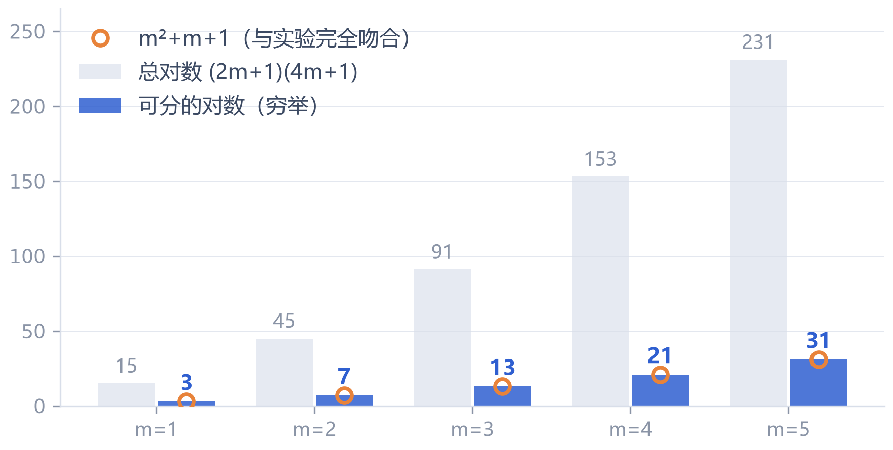
Verification
机器复核：把结论在代码里再算一遍
verify.py（由 dsh 编写）用回溯搜索独立验证 m = 1…5 的每一个 (i, j)
m
n = 4m+2
可分对数（穷举）
m²+m+1（理论）
总对数
比例
≥ 1/8
1
6
3
3
15
0.2000
✓
2
10
7
7
45
0.1556
✓
3
14
13
13
91
0.1429
✓
4
18
21
21
153
0.1373
✓
5
22
31
31
231
0.1342
✓
其余自动检查（全部通过）
m = 1 的穷举结果为 [(1,2), (1,6), (5,6)]，与第 (1) 问答案逐条吻合。
橙点与蓝柱顶端完全重合
m = 3 时 (2, 13) 可分，回溯找到的分组正是 {1,4,7,10}、{3,6,9,12}、{5,8,11,14}。
橙点是理论值 m²+m+1，蓝柱是穷举得到的真实可分对数——两者在 m = 1…5 上无一例外地相等。
反过来也说明：m = 1…5 上「可分数对」恰好就是两族构造给出的那些——下界其实是精确的。
2024 新课标Ⅰ卷 · 第 19 题 | (i, j)-可分数列
12

Slide 14
Retrospective
复盘：可复用的三步套路与三个坑
把这套做法命名为「模 4 分段 — 构造族计数法」
三 步 套 路
一 句 话 本 质
01 翻译
用仿射对应把「值的问题」变成「下标的集合划分问题」，公差 d 消失。
删去两个下标后，剩余下标能否被
四项等差数列精确覆盖——
与公差无关，只与下标有关。
02 找不变量
「连续 4 项一组」⇔ 每段长度被 4 整除 ⇒ i ≡ 1、j ≡ 2 (mod 4)。
03 构造+计数
构造一族一定可分的下标对，数出对数，除以总对数得到概率下界。
三 个 真 实 易 错 点
一 个 自 然 追 问
尾部块数差一
若把「4 项一组」改成「k 项一组」？
表层答案：模 4 换成模 k，i ≡ 1、j ≡ 2 (mod k)，对称族排除 j − i = k − 1。
真正的答案还要再分层：k 项等差数列 x, x+r, …, x+(k−1)r 的余数分布取决于 gcd(r, k) —— 应改为「模 k 分层 + 用 gcd(r, k) 区分公差类型」。
第 (2) 问尾部若从 14 开始切，长度 4(m−3)+1 不是 4 的倍数。
以为一族就够
只靠第一族在 m ≥ 3 时已落在 1/8 之下——最典型的「看似证完」。
忘了 d = 1 的洞
第二族不扣除 j − i = 3 的那 m 对，计数会虚增。
2024 新课标Ⅰ卷 · 第 19 题 | (i, j)-可分数列
13

Slide 15
Toolchain
工具链与文件清单
全程由 DeepSeek Harness 在 headless 模式下完成推理，Python 负责验证与制图
DeepSeek Harness (dsh)
Python 回溯验证 verify.py
headless profile，一次调用完成：解三问 → 写 solution.md → 写 verify.py → 运行验证 → 写 analysis.md。耗时约 830 秒。
仅用标准库。剪枝搜索判定任意 (m, i, j) 是否可分，并穷举 m = 1…5 的全部下标对。
matplotlib 制图 gen_figs.py
python-pptx 排版 build_ppt.py
本卷 8 张配图全部由脚本生成，中文字体 Microsoft YaHei，尺寸与配色统一，可重复复现。
幻灯片本体也由代码生成：真正的 DrawingML 上下标，改一处配色即可全局生效。
调 用 方 式（可复现）
$ node @deepseek-ai/dsh/lib/bin.js --profile headless "$(cat prompt.txt)"
$ python verify.py # 回溯穷举复核
$ python build_ppt.py # 生成本幻灯片
学号 63026333 · 刘峻宏 | 原题来源：2024 年新课标 Ⅰ 卷数学第 19 题
2024 新课标Ⅰ卷 · 第 19 题 | (i, j)-可分数列
14

